Slide 1

第2.3章 螺纹连接
§2.3-1 螺纹连接的类型与标准连接件
§2.3-2 螺纹连接的预紧和防松
§2.3-3 螺栓组连接的设计
§2.3-4 螺纹连接的强度计算
§2.3-5 螺纹连接件的材料与许用应力
§2.3-6 提高螺纹连接强度的措施
China University of Mining & Technology-Beijing

Slide 2

单选题
2分
1、用于连接的螺纹是：
A
矩形螺纹
B
梯形螺纹
C
锯齿形螺纹
D
普通螺纹
提交

Slide 3
单选题
1分
2、公称尺寸相同的普通粗牙螺纹和细牙螺纹相比，细牙螺纹的螺距小、内径大，故普通细牙螺纹：
A
自锁性好，强度低
B
自锁性好，强度高
C
自锁性差，强度低
D
自锁性差，强度高
提交

Slide 4
单选题
2分
3、在下列四种具有相同公称直径和螺距并采用相同的配对材料的传动螺旋副中，传动效率最高的是 。
A
单线矩形螺纹
B
单线梯形螺纹
C
双线矩形螺纹
D
双线锯齿形螺纹；
提交

Slide 5
单选题
2分
4、当两个被连接件中的一个太厚，不宜制成通孔，且需要经常拆卸，采用：
A
螺栓连接
B
螺钉连接
C
双头螺柱连接
D
紧定螺钉连接
提交

Slide 6
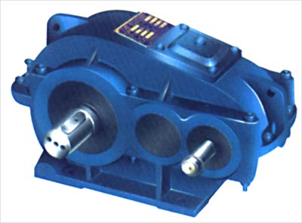
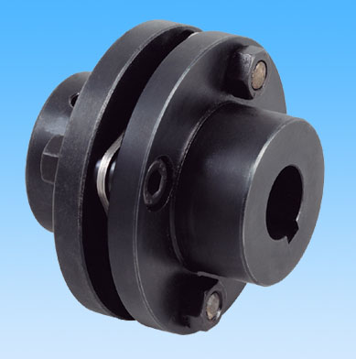
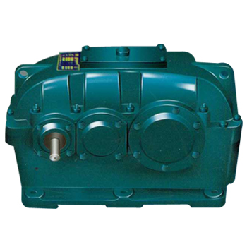
ZQ(H)系列圆柱齿轮减速器
DJM型键联接单型弹性膜片联轴器
硬齿面圆柱齿轮减速器

Slide 7
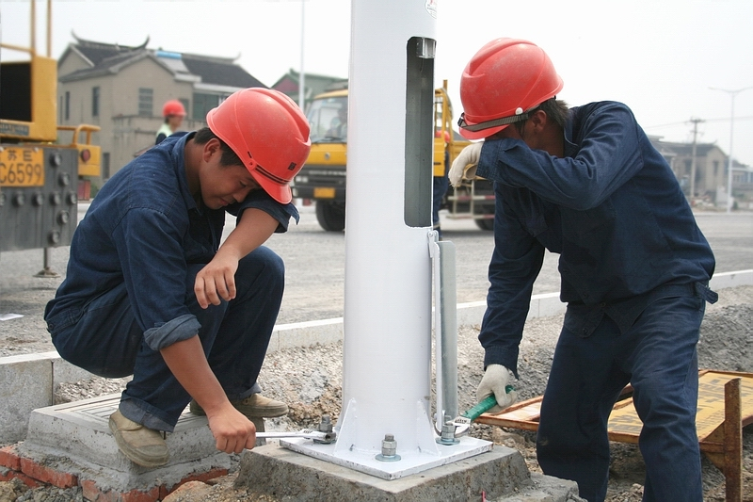
利用地脚螺栓实现灯柱与地基联接

Slide 8
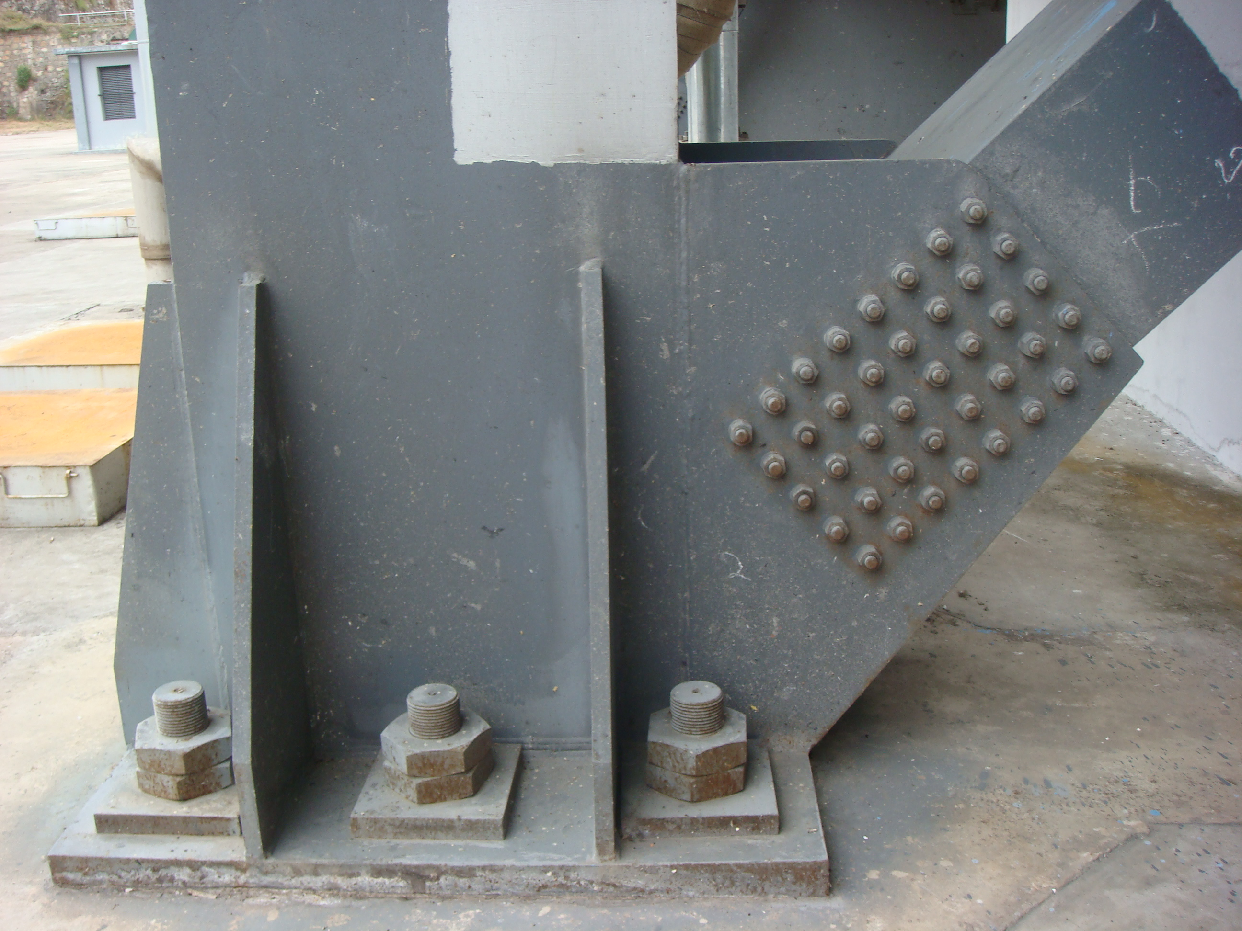
支架地脚螺栓连接 杆件间螺栓组连接

Slide 9
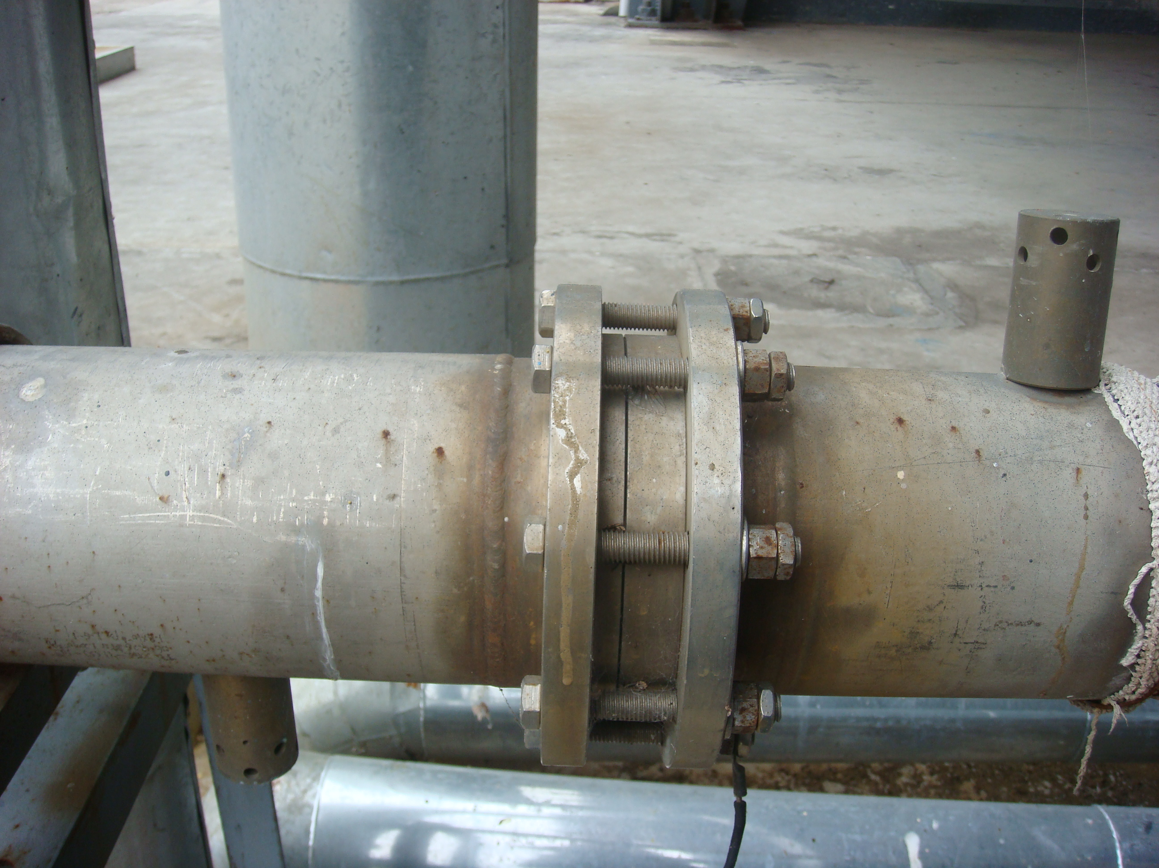
管道间螺栓组联接

Slide 10
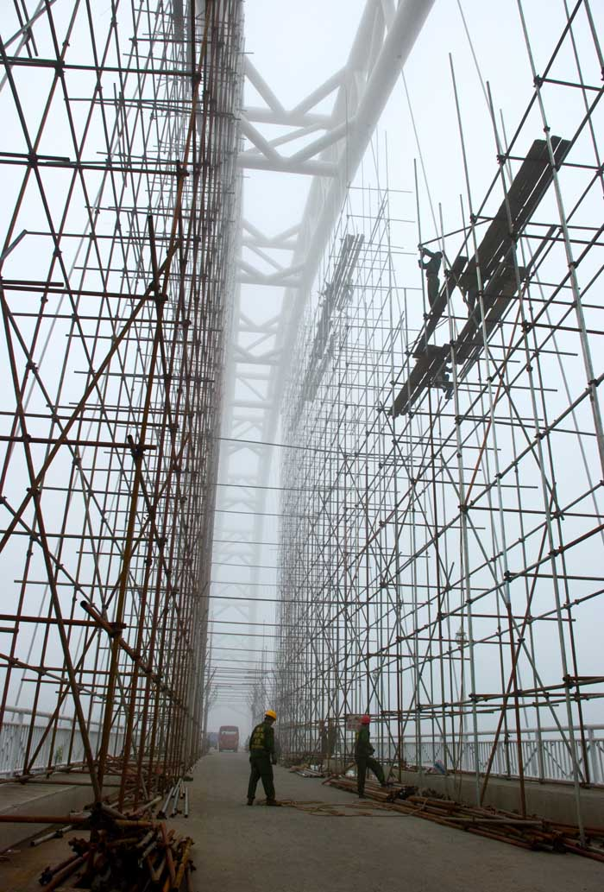
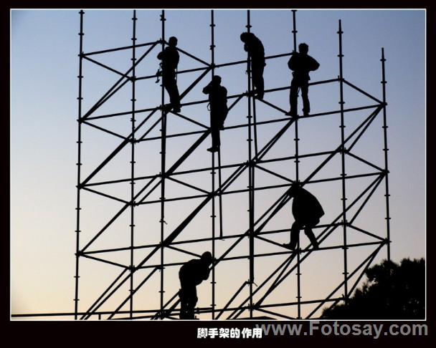
脚手架：施工现场为工人操作并解决垂直和水平运输而搭设的各种支架。
Notes:
指施工现场为工人操作并解决垂直和水平运输而搭设的各种支架。建筑界的通用术语，指建筑工地上用在外墙、内部装修或层高较高无法直接施工的地方。主要为了施工人员上下干活或外围安全网维护及高空安装构件等。脚手架制作材料通常有：竹、木、钢管或合成材料等。有些工程也用脚手架当模板使用，此外在广告业、市政、交通路桥、矿山等部门也广泛被使用。中国现在使用的用钢管材料制作的脚手架有扣件式钢管脚手架、碗扣式钢管脚手架、承插式钢管脚手架、门式脚手架等。按横杆与立杆之间的传递垂直力的方式划分 ：1）靠接触面摩擦作用传力。即靠节点处的接触面压紧后的摩擦反力来支承横杆荷载并将其传给立杆，如扣件的作用，通过上紧螺栓的正压力产生摩擦力；2）靠焊缝传力。大多数横杆与立杆的承插联结就是采用这种方式，门架也属于这种方式；3）直接承压传力。这种方式多见于横杆搁置在立杆顶端的里脚手架。

Slide 11
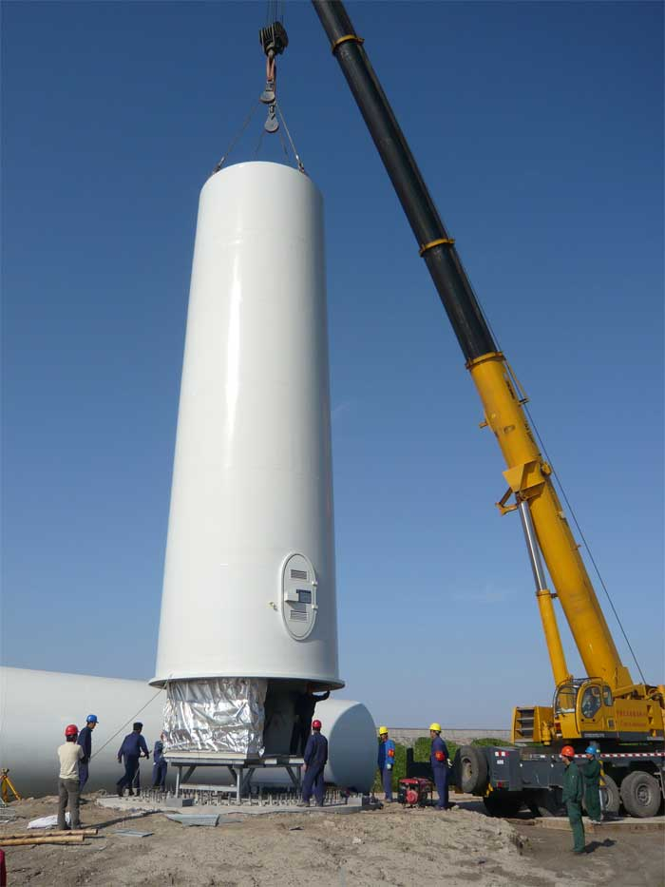
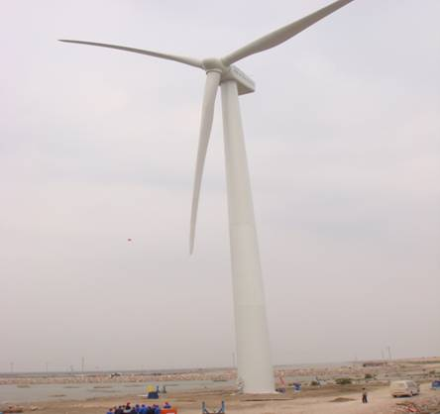
地脚螺栓连接
吊装施工
浙江慈溪风电场风机
风机地脚螺栓一次性入孔率100%
Notes:
2007年11月3日,集团公司水电七局承建的浙江慈溪风电项目成功实现首台风机的吊装任务，为首台机组提前发电奠定了良好基础。2008年8月20日，1台的200t吊车和1台50t吊车慢慢地将慈溪风电场最后一台1.5MW风电机组塔筒第一段吊起，并进行空中翻身，然后吊车回转，将塔筒吊至安装位置上空，找正位置后缓慢下降，132颗地脚螺栓跟前面32台风机一样，顺利地穿入塔筒底法兰螺栓孔内，塔筒第一段吊装成功就位，随后将经行底部灌浆，一次性入孔率实现100%。

Slide 12
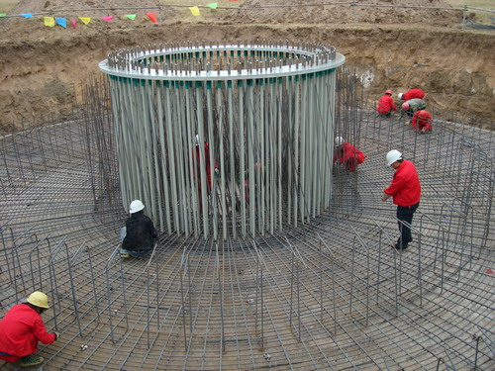
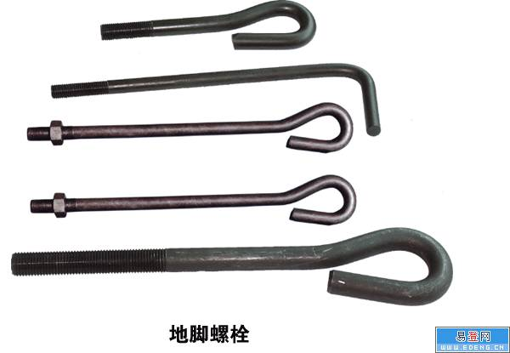
风机基础地脚螺栓预埋施工

Slide 13
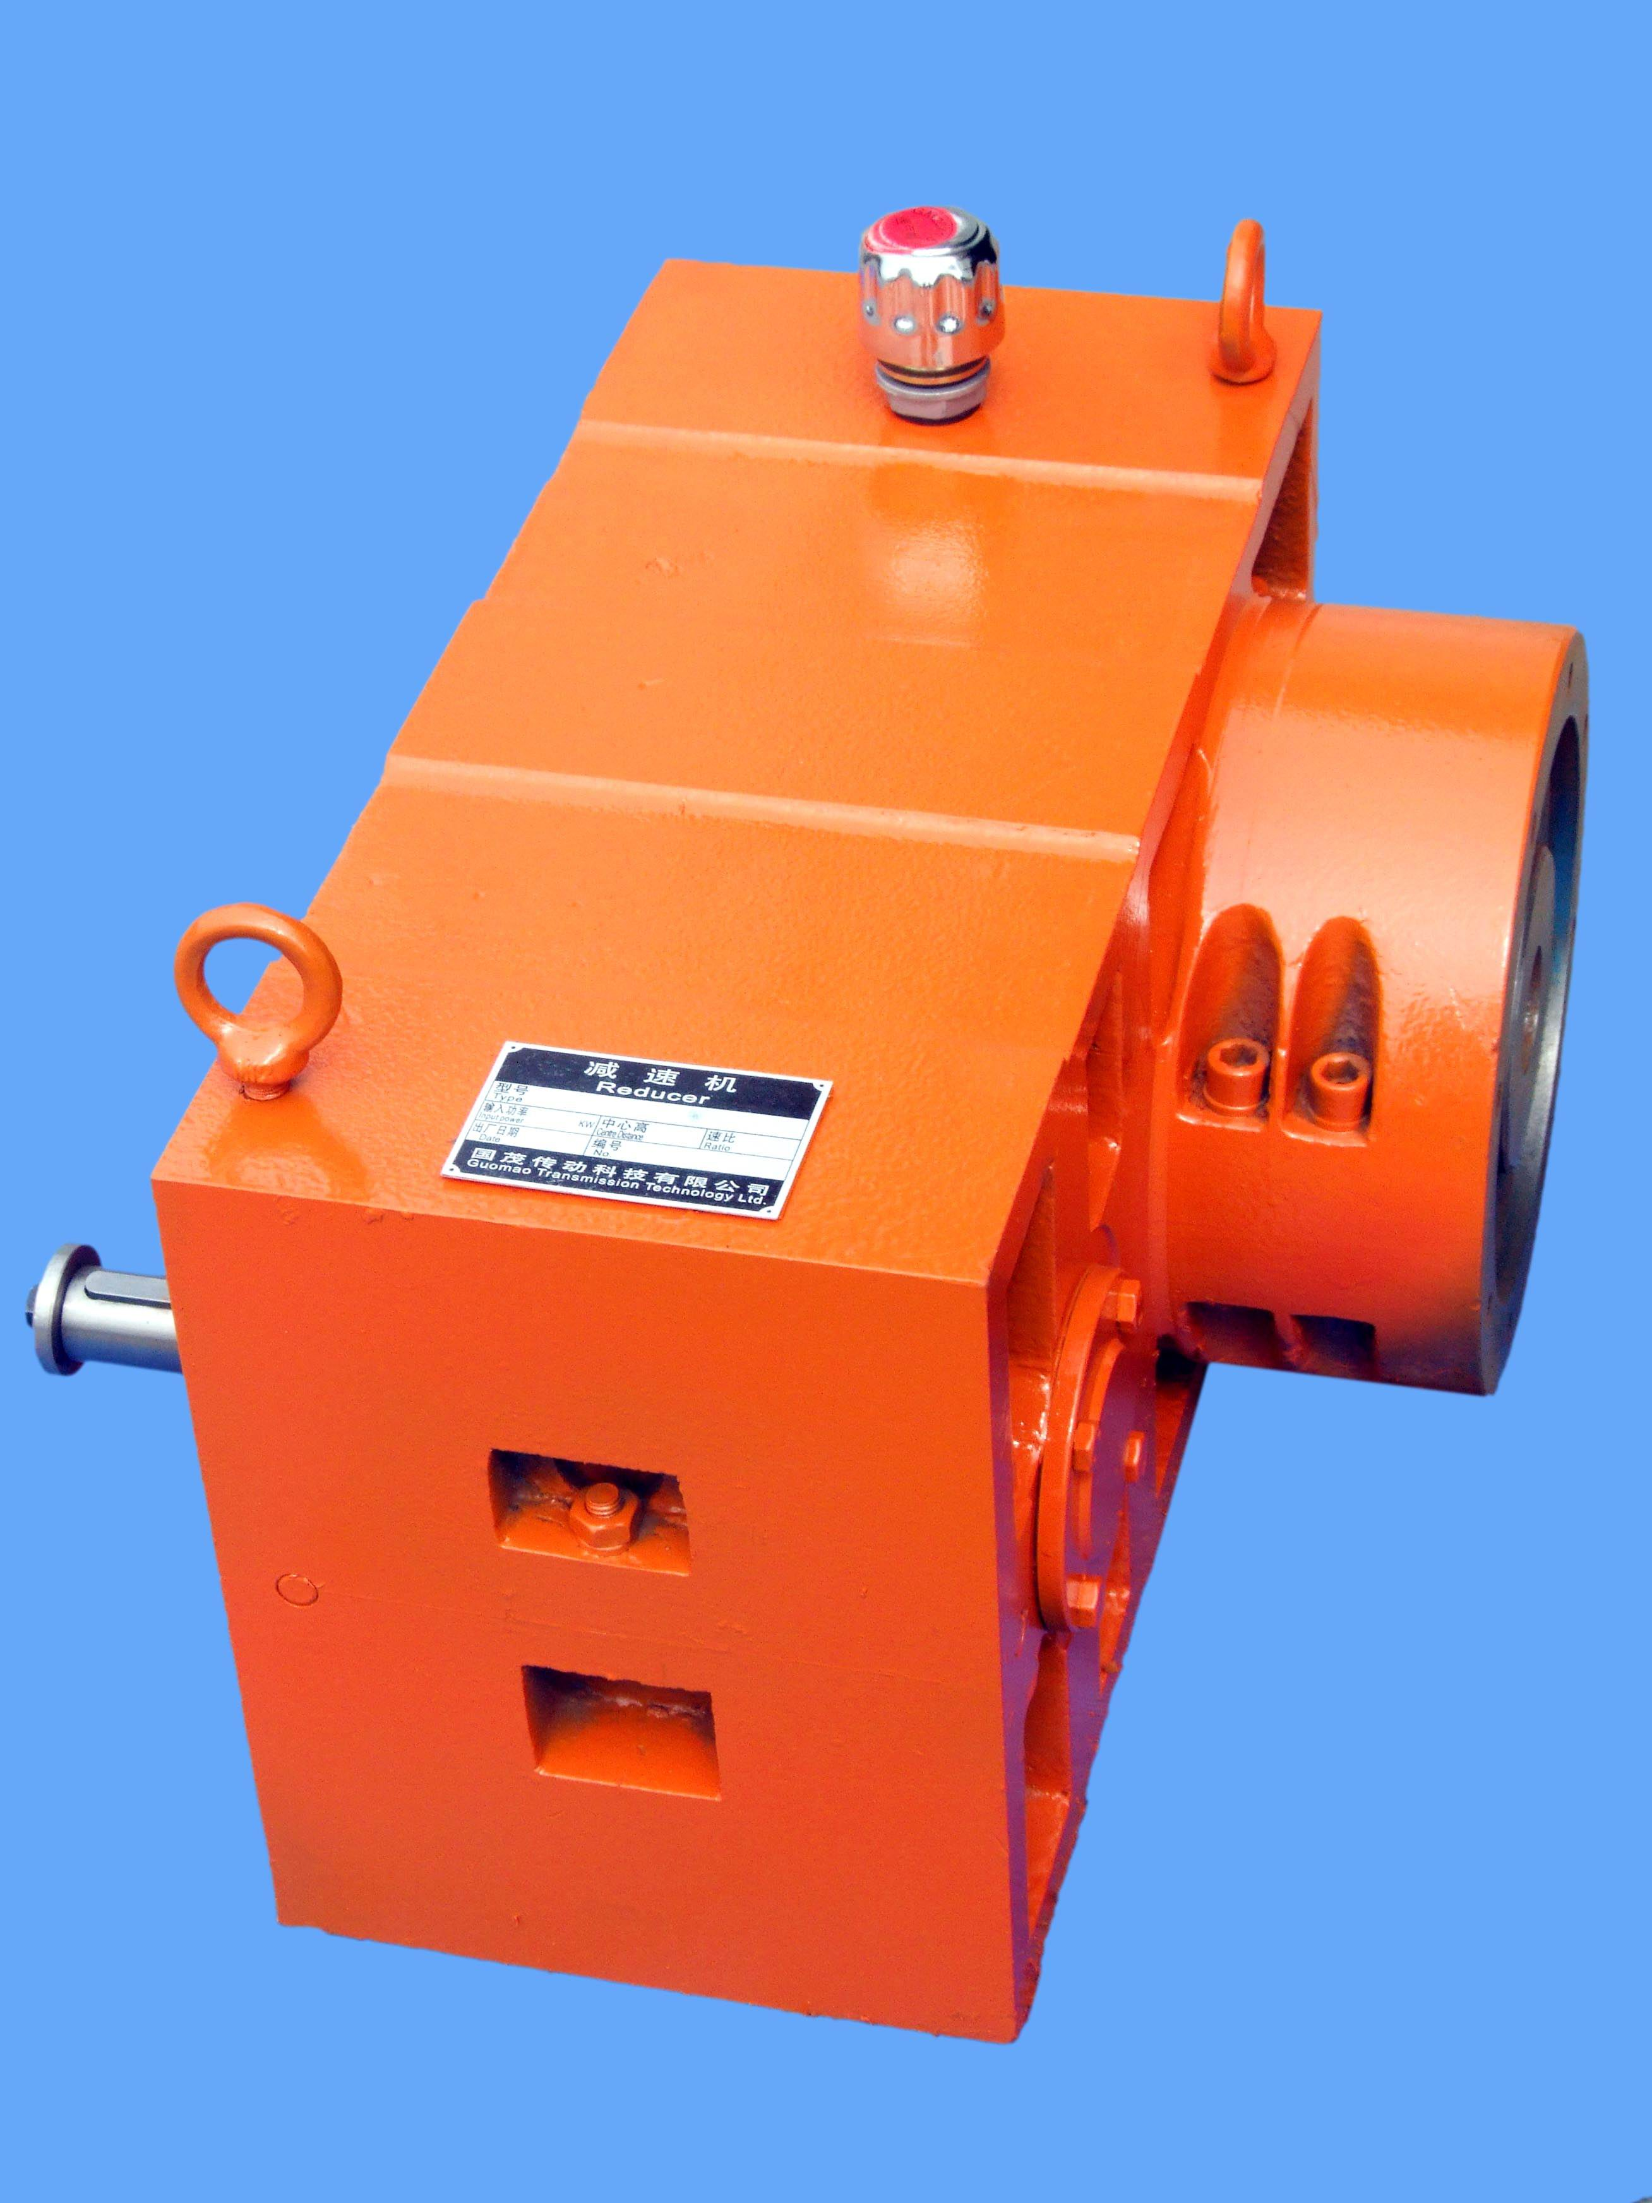
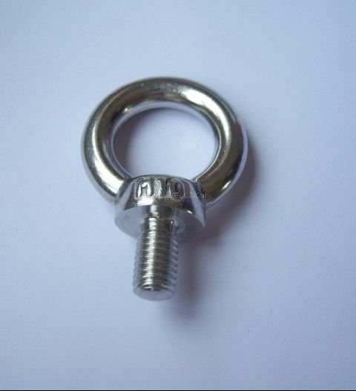
吊环螺钉联接
挤塑机专用硬齿面减速机

Slide 14
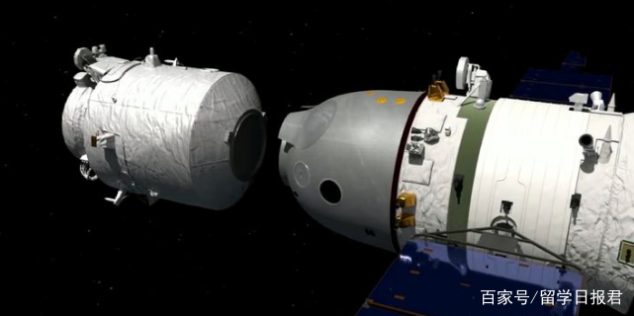
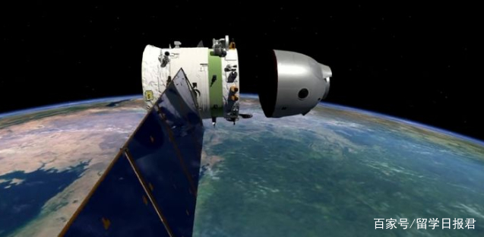
2024年4月30日17时46分，神舟十七号载人飞船返回舱在东风着陆场成功着陆。现场医监医保人员确认航天员汤洪波、唐胜杰、江新林身体状态良好，神舟十七号载人飞行任务取得圆满成功。
2024年4月30日08时43分，神舟十七号载人飞船与空间站组合体成功分离。
神舟飞船分为三段，前段是轨道舱，中段是返回舱，后段则是推进舱，首先轨道舱和返回舱会进行分离，之后发动机开机，飞船就会从393公里的高度进行下降，直到进入大气层，这时候飞船就会和推进舱进行分离。
轨道舱和返回舱是用爆炸螺栓固定在一起的，当需要分离时，控制爆炸螺栓起爆，这样轨道舱和返回舱就可以顺利分离了。
轨返分离
推返分离

Slide 15
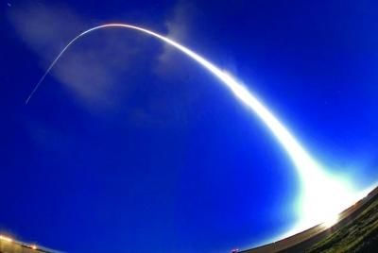
美国辉煌号观测卫星:升空3分钟坠毁
“辉煌”号卫星升空坠毁时的景象
美国“辉煌”号地球观测卫星2011年3月4日发射升空后未能进入预定轨道，随即坠入南太平洋。初步信息显示，火箭顶部的整流罩没有及时分离，导致运载火箭速度不够。据悉，这项卫星发射计划由美国航天局下属戈达德航天中心负责，耗资4.24亿美元。
Notes:
据新华社电 “辉煌”号卫星由总部位于美国弗吉尼亚州的轨道科学公司研制，所用运载火箭同样由这家企业提供。美国航天局4日声明提及这家企业两年前所研制“嗅碳”号卫星发射失败，原因同样是“因整流罩没有分离而未能进入轨道”。 2009年2月24日，美国第一颗专门用于研究和观测二氧化碳的卫星“嗅碳”号发射升空不久后坠毁于南极附近海域。

Slide 16
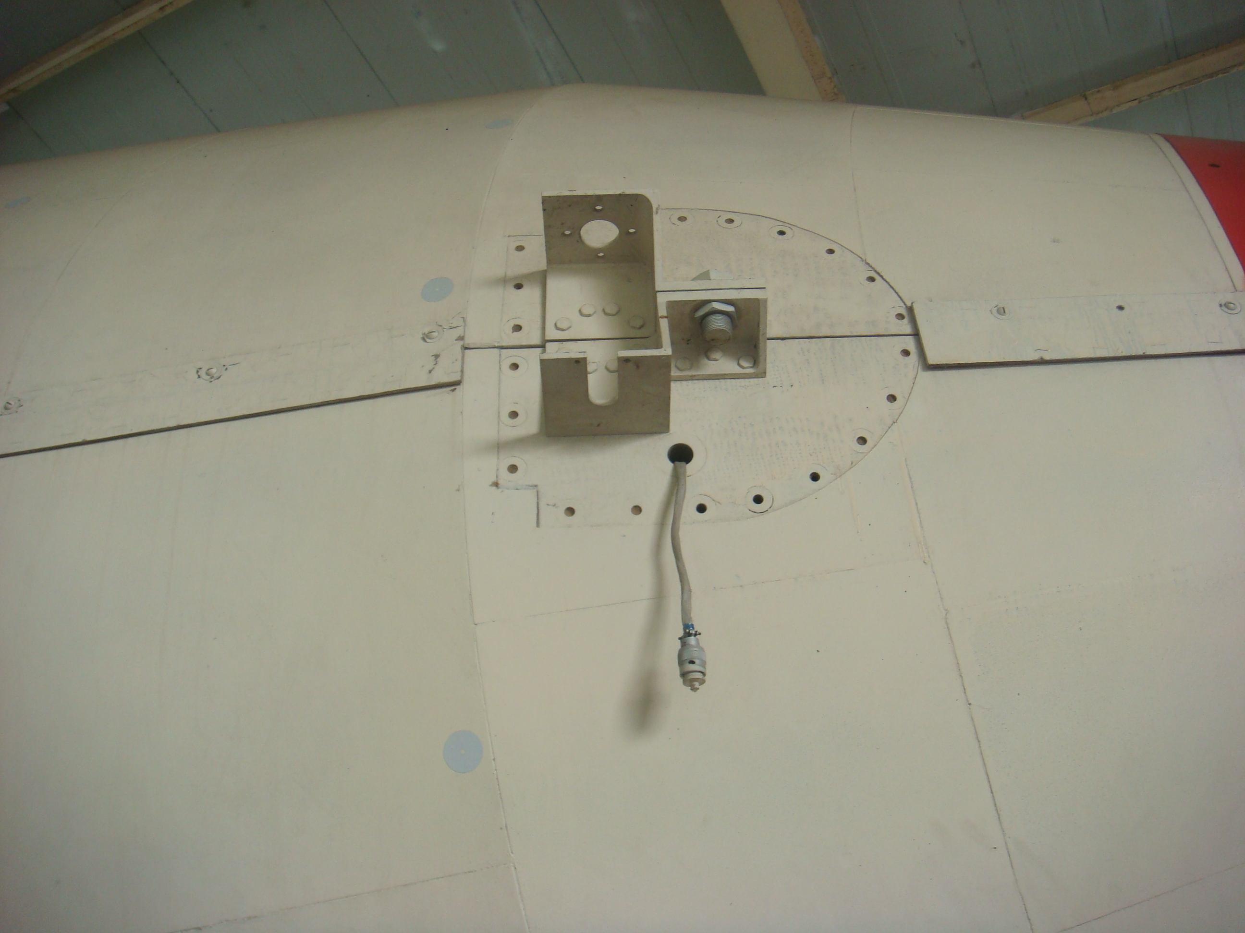
整流罩上的爆炸螺栓
整流罩主要用于保护卫星，以防止卫星在发射升空过程中受到损害。整流罩与火箭分离是将卫星送入轨道前的一个重要环节。
Notes:
4.整流罩
长征三号的整流罩有A、B两种型 号。A型罩的最大直径为2.6米，圆筒段 长度2.4米；B型罩的最大直径是3.0米， 圆筒段长度2.6米。 两者除直径和高度 不同之外，结构形式和分离方式都是一 样的。火箭处于临射状态时，发射场的 空调系统可以对整流罩内部进行空调， 确保罩内的温度、湿度和洁净度满足卫 星的要求。整流罩由玻璃钢端头、非金 属蜂窝的双锥段、金属蜂窝的圆筒段和 化铣的倒锥段组成。成品是两个独立的 半罩，发射前通过爆炸螺栓连成整体， 并通过爆炸螺栓和铰链机构与三子级箭体相连。双锥段对无线电波是透明的，透波率约为85％。 二级飞行末期，大气环境已不会危害卫星，整流罩与火箭分离。分离时，控制系统先令与三子级 相连的爆炸螺栓起爆，然后再使将两个半罩连成整体的爆炸螺栓起爆。这时，两个半罩各自在分 离弹簧的作用下，绕下端的铰链旋转。当转到一定的角度时，铰链脱开，半罩在离心力的作用， 沿切线方向离开三子级箭体。由于瞄准的需要，在倒锥段的第Ⅲ象限线上开有瞄准窗口，因而在 Ⅰ-Ⅲ象限线上不能设分离面，整流罩只能从Ⅱ-Ⅳ平面分离。

Slide 17
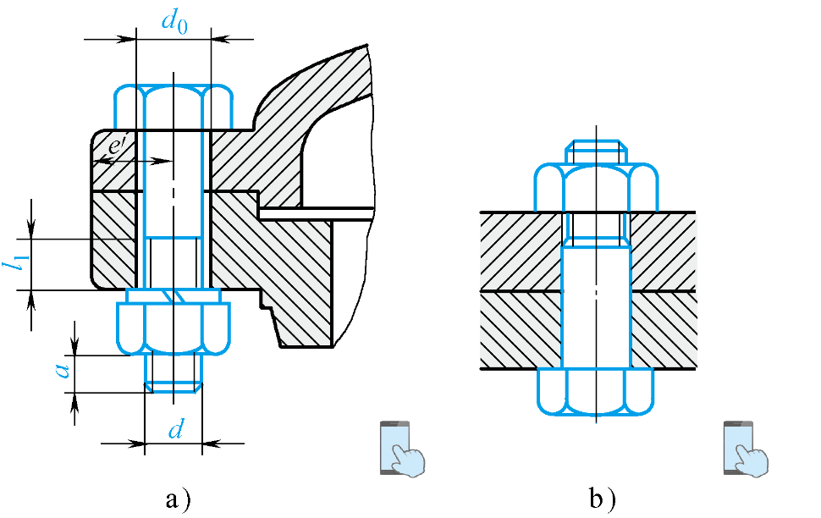
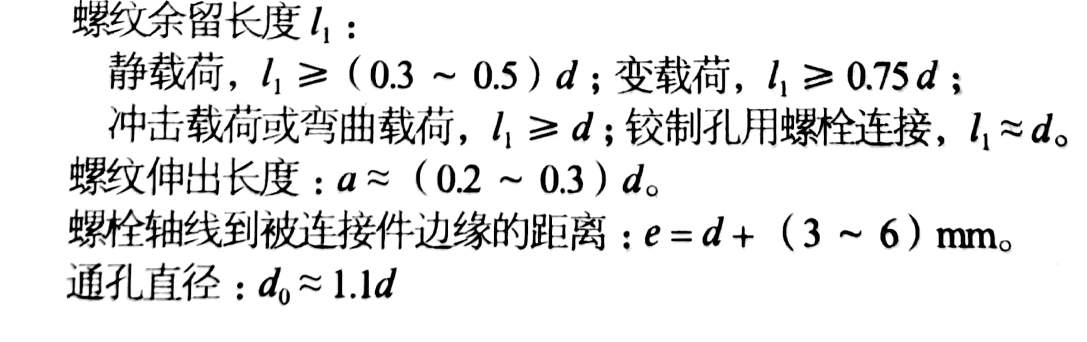
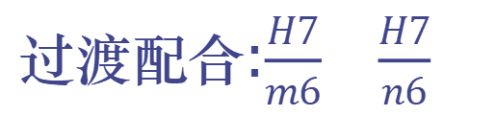
连接类型与标准件1
§2.3-1 螺纹连接的类型与标准连接件
一、螺纹连接的基本类型
螺纹连接的基本类型主要有：螺栓连接、双头螺柱连接、螺钉连接、紧定螺钉连接。
普通螺栓连接
铰制孔螺栓连接
过渡配合:$\frac{H7}{m6} \frac{H7}{n6}$

Slide 18
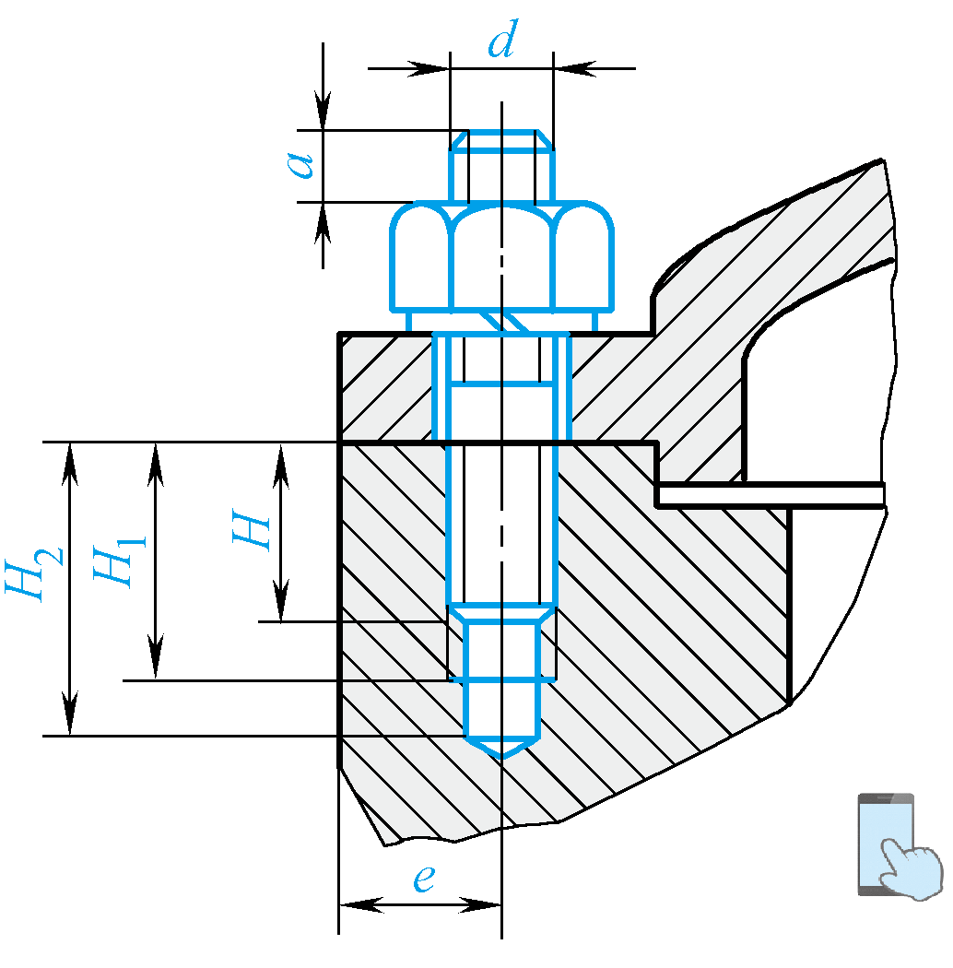
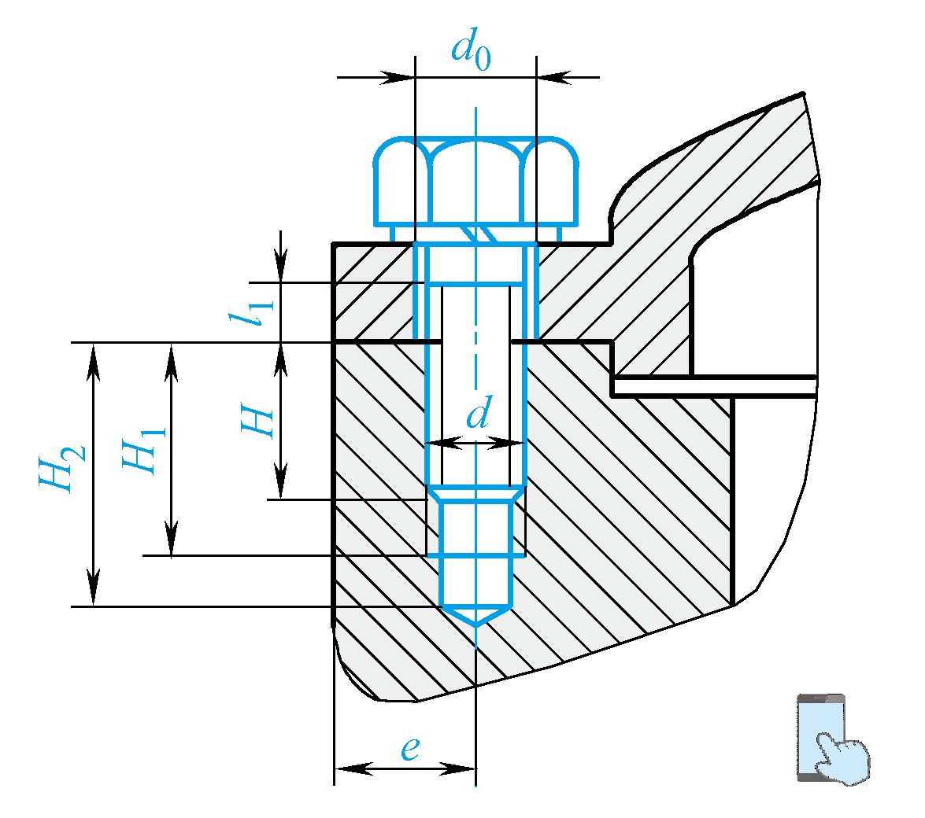
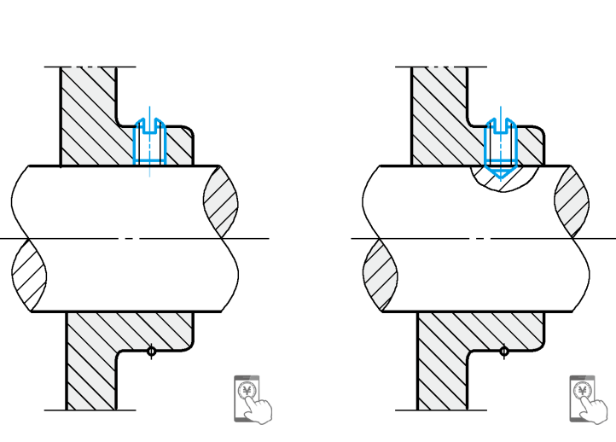
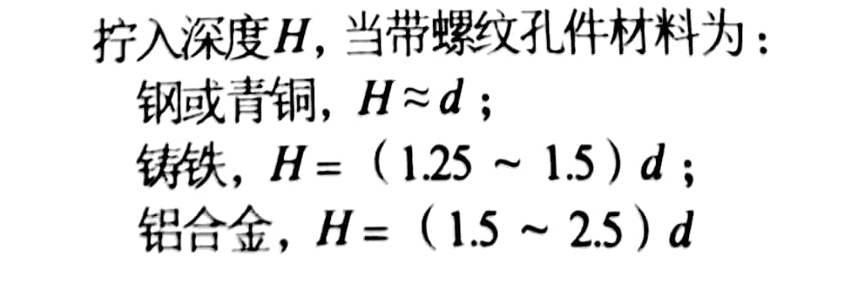
连接类型与标准件1
§2.3-1螺纹连接的类型与标准连接件
双头螺柱连接
螺钉连接
紧定螺钉连接

Slide 19
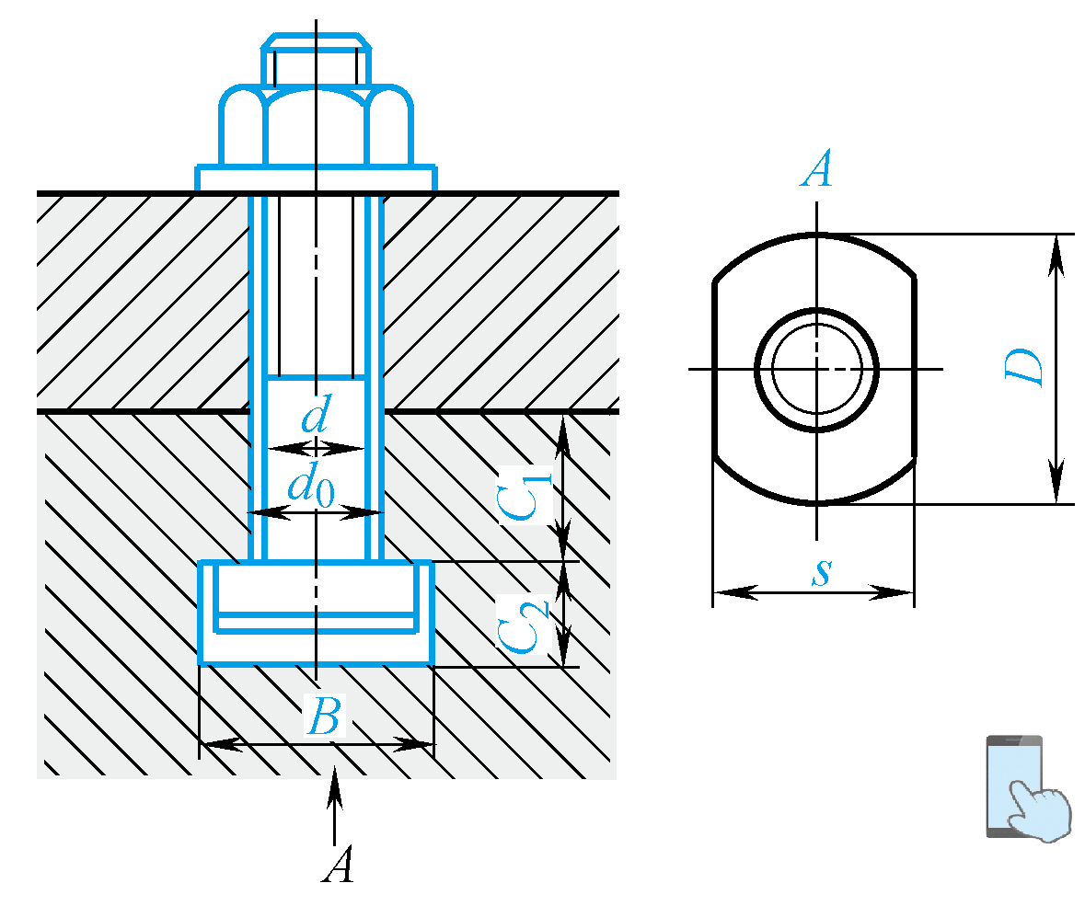
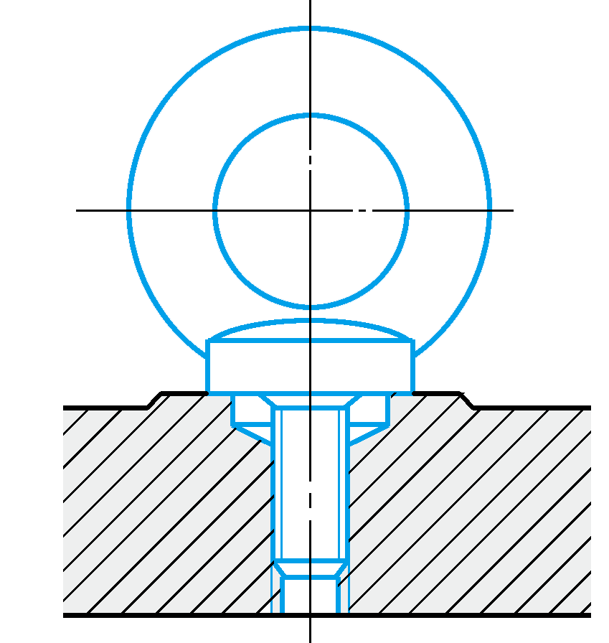
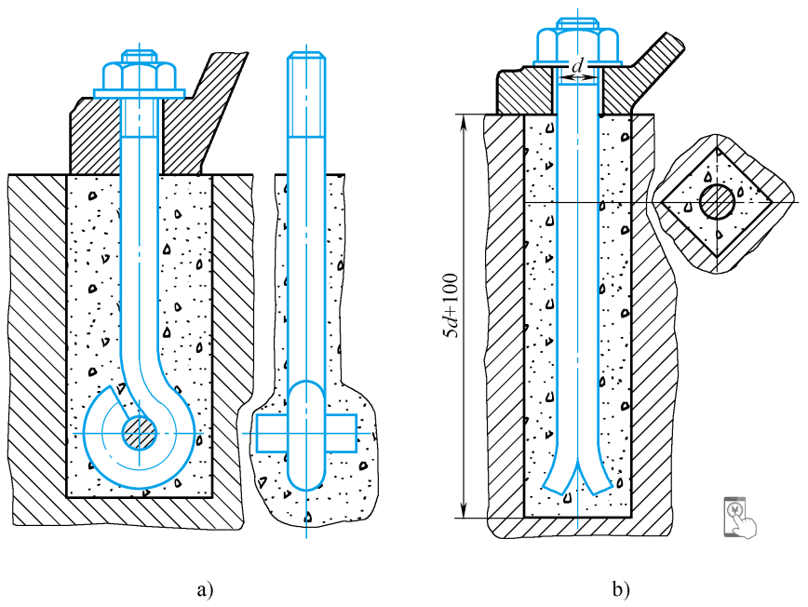


连接类型与标准件1
§2.3-1 螺纹连接的类型与标准连接件
一、螺纹连接的基本类型
除上述连接的基本类型外，在机器中，还有一些特殊结构的螺纹连接。如：T型槽螺栓连接、吊环螺钉连接和地脚螺栓连接等。
T型槽螺栓连接
吊环螺钉连接
地脚螺栓

Slide 20
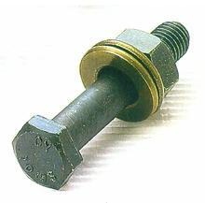
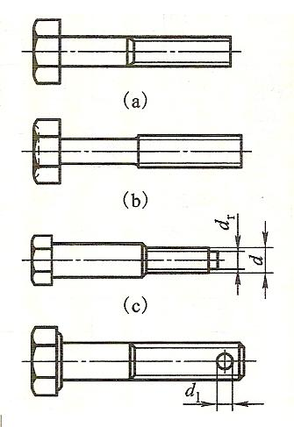
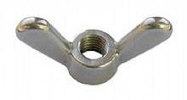
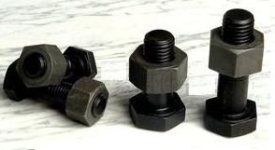

连接类型与标准件2
§2.3-1螺纹连接的类型与标准连接件
二、标准螺纹连接件
常用的螺纹连接件主要有：螺栓、双头螺柱、螺钉、螺母、和垫圈等。
1. 螺栓
手册P42

Slide 21
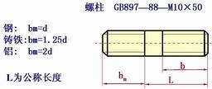
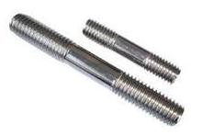
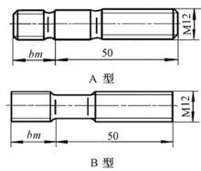
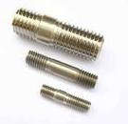
§2.3-1 螺纹连接的类型与标准连接件
2. 双头螺柱
手册P44

Slide 22
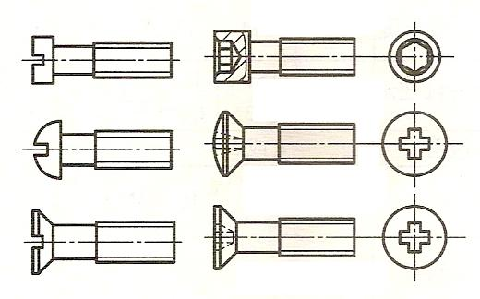
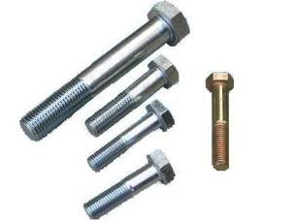
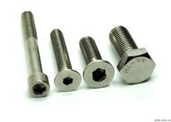
§2.3-1 螺纹连接的类型与标准连接件
3.螺钉
手册P46

Slide 23
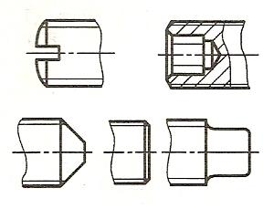
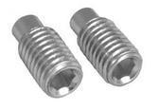
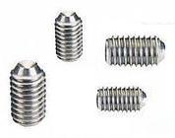
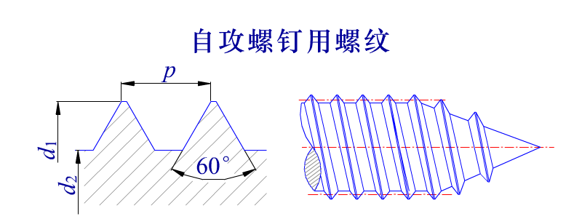
§2.3-1 螺纹连接的类型与标准连接件
4 .紧定螺钉
手册P48
紧定螺钉的头部和末端

Slide 24
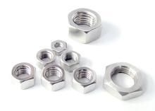
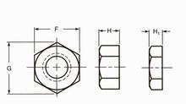
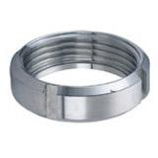

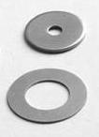
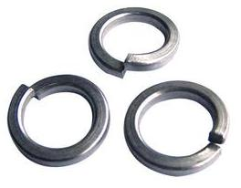
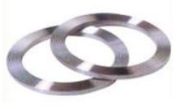
§2.3-1 螺纹连接的类型与标准连接件
5 .螺母与垫圈
手册P50-52
六角开槽螺母
蝶形螺母
圆螺母

Slide 25
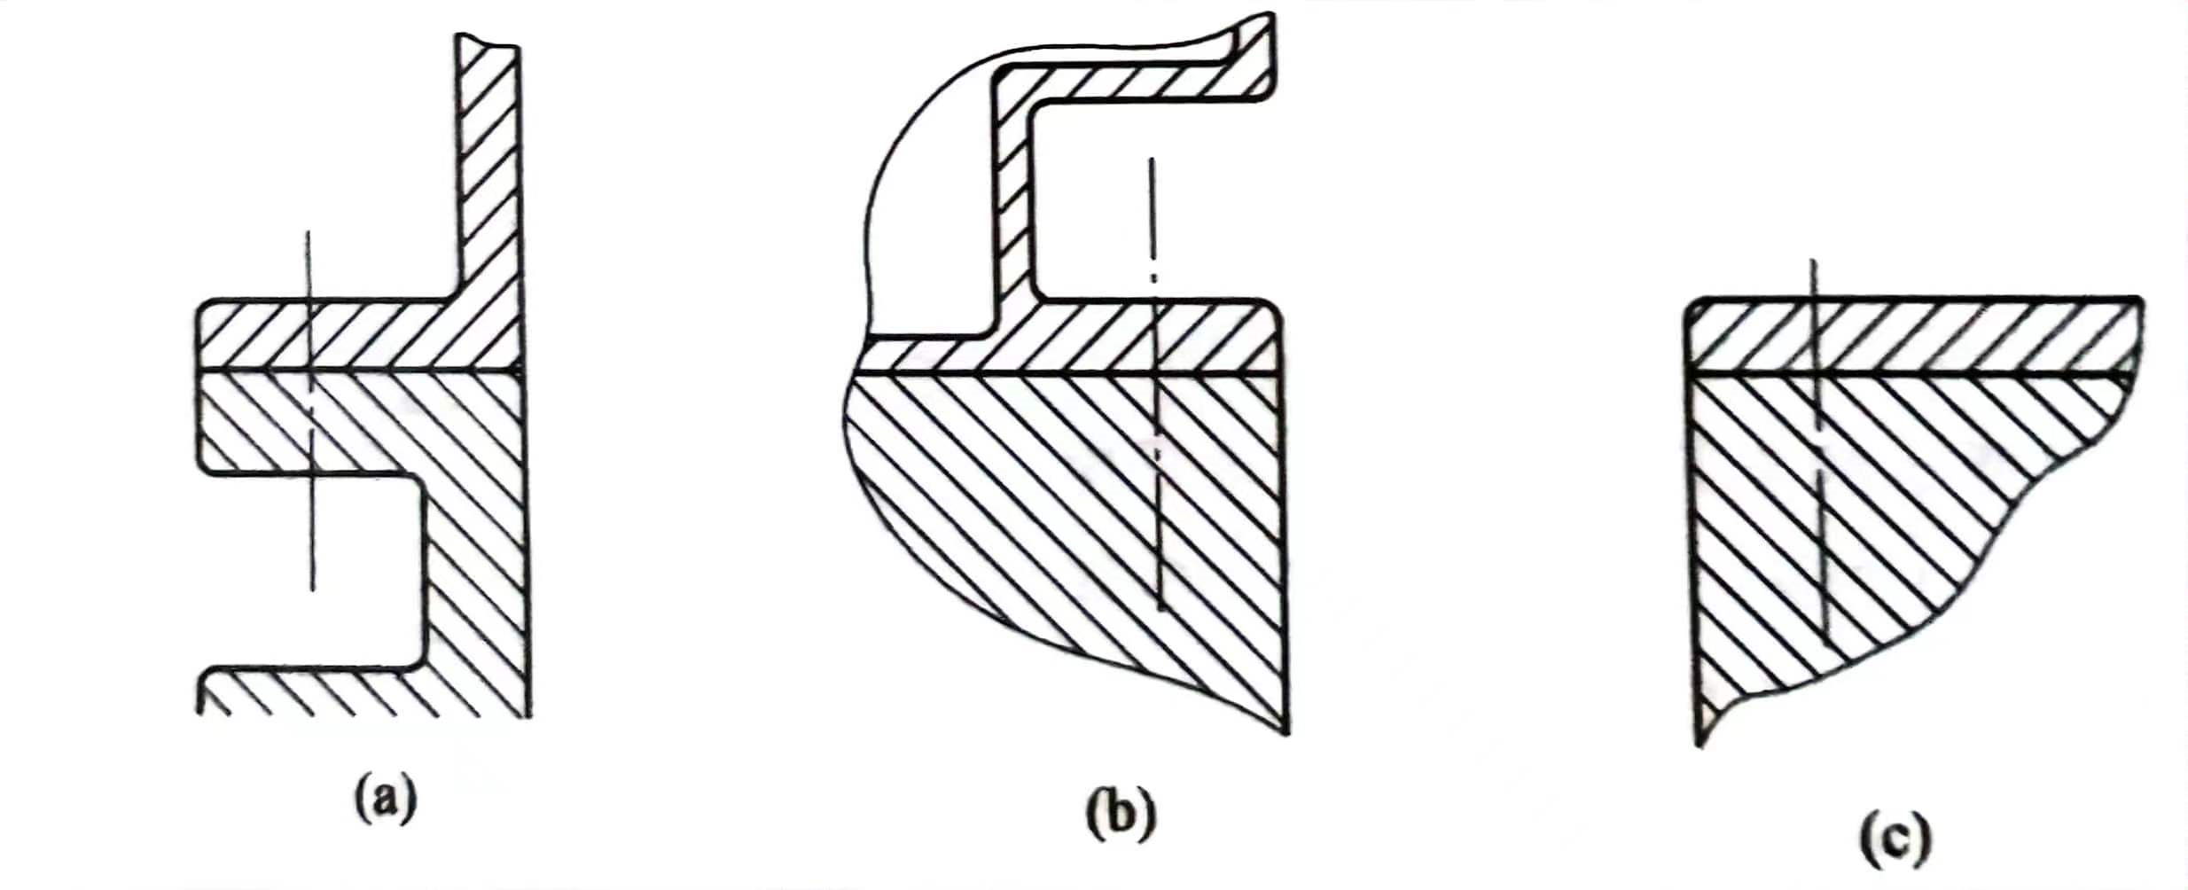
手册P42
手册P44
手册P47
螺栓连接
双头螺柱连接
螺钉连接
题2.3-11 图 结构连接

Slide 26



Slide 27


Slide 28


Slide 29


Slide 30

纹连接的预紧
§2.3-2 螺纹连接的预紧与防松
一、螺纹连接的预紧
1、预紧力：
大多数螺纹连接在装配时都需要拧紧，使之在承受工作载荷之前，预先受到力的作用，这个预加作用力称为预紧力。
2、预紧的目的：
增强连接的可靠性和紧密性，以防止受载后被连接件间出现缝隙或发生相对移动。
3、预紧力的确定原则：
拧紧后螺纹连接件的预紧应力不得超过其材料的屈服极限$σ$s的80%。
钢制螺栓预紧力$F_{0}$：
碳钢螺栓
$$F_{0}≤(0.6\sim 0.7)σ_{S}A_{1}$$
合金钢螺栓
$$F_{0}≤(0.5\sim 0.6)σ_{S}A_{1}$$

Slide 31
纹连接的预紧
§2.3-2 螺纹连接的预紧与防松
4、预紧力的控制：
利用控制拧紧力矩的方法来控制预紧力的大小。通常可采用测力矩扳手或定力矩扳手，对于重要的螺栓连接，也可以采用测定螺栓伸长的方法来控制预紧力。
5、预紧力和预紧力矩之间的关系：
详细推导
注意：对于重要的连接，应尽可能不采用直径过小(＜M12)的螺栓。

Slide 32




测力矩扳手
测力矩扳手
预先设计出力矩与变形的关系；根据表的读数确定拧紧力矩。
弹性元件
测力矩扳手原理
返回

Slide 33


定力矩扳手
定力矩扳手
卡盘
圆柱销
弹簧
螺钉
当拧紧力矩超过规定值时，产生反作用力弹簧3会被压缩，卡盘1与圆柱销2之间打滑，如果继续转动手柄，卡盘不再转动。螺钉4用来调整弹簧预紧力从而调定拧紧力矩的大小
返回

Slide 34


预紧力与拧紧力矩的关系
预紧力与拧紧力矩的关系
拧紧螺母时，拧紧力矩T（T=FL）用来克服螺纹副间的摩擦阻力矩T₁和螺母环形端面与被连接件（或垫圈）支承面之间的摩擦阻力矩T₂，即
T=T₁+T₂
M10~M64粗牙普通螺纹的钢制螺栓，螺纹升角$ψ=1°{42}^{′}\sim 3°2′$
螺纹中径$d_{2}$=0.9$d$， 螺纹幅$的当量摩擦角ρ_{V}=arctan\frac{f}{cosβ}$
$$当量摩擦角ρ_{V}=arctan1.155f$$
无润滑时，$f=0.1\sim 0.2$

Slide 35

预紧力与拧紧力矩的关系
螺母环形端面与被连接件支撑面间的摩擦阻力矩：
$D_{0}$螺母环形支撑面外径，$≈1.5d$
$d_{0}$ 螺栓孔直径，$≈1.1d$
$f_{c}螺母$与支撑面间的摩擦因数，$≈0.15$
一般标准扳手的长度L ≈15d，若拧紧力为F，则T=FL。由上式得：F₀≈75F。假定F=200N，则F₀≈15000N。若用15000N的预紧力拧紧M12以下的钢制螺栓，则很可能发生因过载而拧断螺栓的事故。
返回

Slide 36
螺纹连接的防松
§2.3-2 螺纹连接的预紧与防松
二、螺纹连接的防松
螺纹连接一般都能满足自锁条件不会自动松脱。但在冲击、振动或变载荷作用下，或在高温或温度变化较大的情况下，螺纹连接中的预紧力和摩擦力会逐渐减小或可能瞬时消失，导致连接失效。
防松的根本问题在于防止螺旋副相对转动。
按工作原理的不同，防松方法分为摩擦防松、机械防松等。
此外还有一些特殊的防松方法，例如铆冲防松、在旋合螺纹间涂胶防松等。

Slide 37



螺纹连接的防松
§2.3-2 螺纹连接的预紧与防松
1、摩擦防松
弹簧垫圈防松
对顶螺母防松
在螺母和螺栓之间形成内力，保证摩擦力。
结构简单、使用方便，但可靠性不高。
用于平稳、低速、重载的螺纹连接。
切口尖端逆向。
弹簧垫圈被压平后，利用其反弹力使螺纹间保持压紧力和摩擦力
用于一般不重要的螺纹连接。

Slide 38





螺纹连接的防松
§2.3-2 螺纹连接的预紧与防松
1、摩擦防松
自锁螺母防松
利用螺母椭圆口的弹性变形箍住螺栓。
镶嵌弹性环或尼龙圈挤入螺母；
尼龙圈锁紧螺母防松
结构简单，防松可靠，可多次装拆而不降低防松性能。
Notes:
开缝向径向收口

Slide 39



螺纹连接的防松
§2.3-2 螺纹连接的预紧与防松
2、机械防松
止动垫圈防松
开口销与槽型螺母防松
结构简单，使用方便，防松可靠
适用于有较大冲击、振动的高速机械中运动部件的连接

Slide 40




月牙扳手

Slide 41


§2.3-2 螺纹连接的预紧与防松
2、机械防松
串联钢丝
适用于螺钉组连接，结构简单，防松可靠，但装拆不方便
对中间的螺杆（右旋）分析，上图钢丝绳拉力所产生的力偶是顺时针的，对螺杆来说是拧紧的。下图的力偶是逆时针的，对螺杆来说是卸载的。
Notes:
用低碳钢丝至少穿过两个带孔螺钉头部的孔之后，两端拧在一起防松，钢丝穿绕的正确方法是：任一个螺钉松退时，钢丝有将其余螺钉拧紧的趋势。只穿两个螺钉时，两股钢丝必须交叉，串联多个螺钉时，钢丝在螺钉头部外折曲的方向应与螺纹的旋向一致，钢丝端部的接头应向被连接件的内侧弯曲。

Slide 42

§2.3-2 螺纹连接的预紧与防松
3. 永久防松
焊接 冲点 涂胶

Slide 43


螺纹连接组的设计1
§2.3-3 螺栓组连接的设计
一、螺栓组连接的结构设计
大多数机械中螺栓都是成组使用的。
设计目的：合理地确定结合面的几何形状和螺栓的布置
在设计螺栓组连接时，关键是连接的结构设计。它是根据被连接件的结构和连接的用途，确定螺栓数目和分布形式。
1. 连接结合面应设计成轴对称的简单几何形状
结合面最好设计成圆形、矩形、方形，以便螺栓对称布置，使螺栓组的对称中心与接合面的形心重合，保证连接件结合面受力均匀。

Slide 44



螺纹连接组的设计1
§2.3-3 螺栓组连接的设计
2. 螺栓的布置应使各螺栓的受力合理
螺栓组受扭矩时，应远离型心布置

Slide 45


§2.3-3 螺栓组连接的设计
3. 螺栓的排列应有合理的间距、边距
螺栓中心线与机体壁的距离、螺栓间的距离以及扳手空间要合理，留出足够的扳手空间扳手空间

Slide 46


§2.3-3 螺栓组连接的设计
4. 螺栓应取4、6、8等偶数
螺栓均布：便于钻孔时在圆周上分度和画线
t₀
教材P90
表2.3-3
5.支承面应平整且与螺栓轴线垂直
避免螺栓承受附加的弯曲载荷

Slide 47
螺纹连接组的设计2
§2.3-3 螺栓组连接的设计
二、螺栓组连接的受力分析
受力分析的目的：根据连接的结构和受载情况，求出受力最大的螺栓
及其所受的力，以便进行螺栓连接的强度计算。
受力分析时所作假设：所有螺栓的材料、直径、长度和预紧力均相同；
螺栓组的对称中心与连接接合面的形心重合；
受载后连接接合面仍保持为平面。
受力分析的类型：
1．受横向载荷
2．受转矩
3．受轴向载荷
4．受倾覆力矩

Slide 48


螺纹连接组的设计3
§2.3-3 螺栓组连接的设计
1．受横向载荷的螺栓组连接
图示为由四个螺栓组成的受横向载荷的螺栓组连接。
（1）对于铰制孔用螺栓连接（图a），
每个螺栓所受工作剪力为：
式中：z为螺栓数目。
a）铰制孔用螺栓连接
b）普通螺栓连接
（2）对于普通螺栓连接（图b） ，按预紧后接合面间所产生的最大摩擦
力必须大于或等于横向载荷的要求，有：
f —接合面间摩擦因数；
m —接合面数；
或
Ks为防滑系数，设计中可取Ks =1.1~1.3。
返回

Slide 49


螺纹连接组的设计4
§2.3-3 螺栓组连接的设计
2．受转矩的螺栓组连接
采用普通螺栓和铰制孔用螺栓组成的螺栓组受转矩时的受力情况是不同的。
采用普通螺栓：如图(a），是靠连接预紧后在接合面间产生的摩擦力矩来抵抗转矩T。
f —接合面间摩擦因数；
$r_{i}$ —第$i个$螺栓的轴线到螺栓组对称中心的距离，mm；
$z—螺栓$数目
Ks为防滑系数，设计中可取Ks =1.1~1.3。

Slide 50

采用铰制孔用螺栓图b），是靠螺栓的剪切和螺栓与孔壁的挤压作用来抵抗转矩T。
根据作用在底板上的力矩平衡的条件得：
可求得受力最大的螺栓的工作剪力为：
返回

Slide 51

螺纹连接组的设计5
§2.3-3 螺栓组连接的设计
3．受轴向载荷的螺栓组连接
若作用在螺栓组上轴向总载荷F_{Σ}作用线与螺栓轴线平行，并通过螺栓组的对称中心，则各个螺栓受载相同，每个螺栓所受轴向工作载荷为：
通常，各个螺栓还承受预紧力F₀的作用，当连接要有保证的残余预紧
力为F₁时，每个螺栓所承受的总载荷F₂为。
F₂ = F₁ + F
返回

Slide 52

螺纹连接组的设计6
§2.3-3 螺栓组连接的设计
4．受倾覆力矩的螺栓组连接
倾覆力矩 M 作用在连接接合面的一个对称面内，底板在承受倾覆力矩之前，螺栓已拧紧并承受预紧力F₀。
在底板承受倾覆力矩作用前，螺栓和地基都承受预紧力F₀ ，底板上受到的合力为零。
Notes:
假设：
螺栓是弹性体；
被连接件是弹性体，绕轴线翻转趋势；
接合面平直。

Slide 53

螺纹连接组的设计7
地基
螺栓
受倾覆力矩的单个螺栓-地基的受
力变形图如右图所示。
在倾覆力矩作用前，螺栓和地基的工作点都处于A点。
底板受倾覆力矩后，在轴线 O-O 左侧，螺栓受拉，螺栓与地基的工作点分别移至B₁ 和C₁ ，两者作用在底板上的合力为F，为螺栓的工作载荷；
在轴线O-O 右侧，螺栓与地基的工作点分别移至B₂ 和C₂ ，两者作用在底板上的合力为 F_{m} ，
返回

Slide 54
作用在底板两侧的合力矩与倾覆力矩M平衡，即：
根据螺栓变形协调条件得知:
各螺栓的拉伸变形量与其中心到底板翻转轴线的距离成正比
各因螺栓的材料、直径和长度相同，即拉伸刚度相同
各螺栓的工作拉力也与这个距离成正比
由此可以求出最大工作载荷：

Slide 55




分析螺栓预紧力$F_{0}$
要求：保证接合面(左端）既不出缝隙(右端）也不被压溃。
接合面右端应满足：
左端应满足：
F₀
由公式求得预紧力F₀，并取两者较大值。
式中， [σ_{p}]为地基接合面材料的许用挤压应力。
常用接合面材料的许用挤压应力值可查表2.3-5(教材P94）。

Slide 56



普通螺栓连接
受横向力$F_{Σ}$
每个螺栓所受的预紧力
普通螺栓连接
每个螺栓所受的轴向工作载荷
受拉螺栓连接
受轴向力$F_{Σ}$
普通螺栓连接
受旋转力矩T
每个螺栓所受的预紧力
受翻转力矩M
螺栓所受的最大工作载荷
铰制孔螺栓连接
受横向力$F_{Σ}$
每个螺栓所受的工作剪力
受剪螺栓连接
铰制孔螺栓连接
受力最大的螺栓所受的工作剪力
受旋转力矩T

Slide 57
单选题
2分
1、被联接件受横向载荷作用时，若采用一组普通螺栓联接，则载荷靠 来传递。
A
结合面之间的摩擦力；
B
螺栓的剪切和挤压；
C
螺栓的剪切和被联接件的挤压；
提交

Slide 58
单选题
2分
2、承受横向载荷或旋转力矩的紧螺栓联接，该联接中的螺栓 。
A
受剪切作用；
B
受拉伸作用；
C
受剪切和拉伸作用；
既可能受剪切又可能受拉伸作用。
D
提交

Slide 59
单选题
2分
3、设计螺栓组联接时，虽然每个螺栓的受力不一定相等，但对该组螺栓仍均采用相同的材料、直径和长度，这主要是为了 。
A
外形美观；
B
购买方便；
C
便于加工和安装；
提交

Slide 60

螺纹连接的强度计算1
§2.3-4 螺纹连接的强度计算
连接的失效形式：主要是指螺纹连接件的失效。
→ 对于受拉螺栓:其失效形式主要是螺纹部分的塑性变形和螺杆的疲劳断裂。
→对于受剪螺栓:其失效形式可能是螺栓杆被剪断或螺栓杆和孔壁的贴合面被压溃。
螺栓连接强度计算的目的是根据强度条件确定螺栓直径，而螺栓和螺母的螺纹牙及其他各部分尺寸均按标准选定。
螺栓连接的强度计算主要与连接的装配
情况（预紧或不预紧）、外载荷的性质和材料性能等有关。

Slide 61


螺纹连接的强度计算1
§2.3-4 螺纹连接的强度计算
一、松螺栓连接强度计算
在承受工作载荷之前，螺栓不受力。
应用范围有限，拉杆、起重吊钩等的螺纹。
F-工作拉力，N；
d₁-螺纹小径，mm；
根据计算所得的d₁，
查标准确定螺栓的公称直径d
查手册P38表3-1
公称直径d=24mm

Slide 62
螺纹连接的强度计算1
§2.3-4 螺纹连接的强度计算
二、紧螺栓连接强度计算
1．仅受预紧力的紧螺栓连接
2．受轴向载荷的紧螺栓连接
3．承受工作剪力的紧螺栓连接

Slide 63

螺纹连接的强度计算2
§2.3-4 螺纹连接的强度计算
1．仅受预紧力的紧螺栓连接
预紧力引起的拉应力：
螺纹牙间的摩擦力矩引
起的扭转剪应力：
根据第四强度理论，
螺栓在预紧状态下的
计算应力:
强度条件：
当连接承受较大的横向载荷F时，由于要求F₀≥F／f（f=0.2），即
F₀≥5F ，因而需要大幅度地增加螺栓直径。为减小螺栓直径的增加，
可采用减载措施。

Slide 64

减载措施
减载措施
a）圆柱销 b) 套筒 c) 嵌接榫 d) 键

Slide 65
2.受轴向工作载荷的普通螺栓联接
F₂
F₀
受载过程：先拧紧（F₀)再施加工作载荷（F），螺栓所受总的载荷为何？
T
F₀
F
F₂ = F₀+ F
×
螺栓所受的总拉力：
?
F₁
注意：加载后，F₀--> F₁（残余预紧力）。
F₁
此时各零件的受力关系属静不定问题，未知力有两个： F₀和F₁
F
F₀
F₀
须根据静力平衡方程和变形协调条件求解
F₂
△δ₁
F₂
δ₁
F₀
变形协调条件：
△δ₁ =△δ₂ =△δ
T
F₀
△δ₂
F
F₁
δ₂
静力平衡条件： F₂ = F₁ + F
F₁
F
F₀
F₀
F₂

Slide 66
力
力
力
F₂
F₀
F₀
F₀
F
θ₁
θ₂
F₁
变形
δ₂
△δ
δ₁
δ₁
变形
δ₂
螺栓
被联接件
螺栓刚度: C₁ = F₀/δ₁=tgθ₁
被联接件刚度: C₂ = F₀/δ₂=tgθ₂
螺栓相对刚度系数
其取值范围为 0~1。

Slide 67
螺纹连接的强度计算3
§2.3-4 螺纹连接的强度计算
螺栓加载预紧力F₀后，在工作拉力F 的作用下，螺栓的总拉力F₂:
式中F₁为残余预紧力，为保证连接的紧密性，应使 F₁ ＞0，一般根据连接的性质确定F₁的大小（P98）。
一般连接，工作载荷稳定，F₁=（0.2-0.6）F，工作载荷不稳定时，F₁=（0.6-1.0）F；
对于有密封性要求（如压力容器）的连接，F₁=（1.5-1.8）F；
对于地脚螺栓连接，
求出螺栓的工作拉力F，再根据工作要求选择F₁，按上式求F₂，螺栓危险截面的强度校核公式为：

Slide 68

螺纹连接的强度计算3
§2.3-4 螺纹连接的强度计算

Slide 69

螺纹连接的强度计算4
§2.3-4 螺纹连接的强度计算
3．承受工作剪力的紧螺栓连接
利用铰制孔用螺栓抗剪切来承受载荷的。螺栓杆与孔壁之间无间隙，接触表面受挤压。在连接结合面处，螺栓杆则受剪切。
螺栓杆与孔壁的挤压强度条件为：
螺栓杆的剪切强度条件为：
式中：F－螺栓所受的工作剪力，单位为N； d₀－螺栓剪切面的直径（可取螺栓孔直径），单位为mm； L_{min}－螺栓杆与孔壁挤压面的最小高度，单位为mm；设计时 应使L_{min}≥1.25d₀
返回

Slide 70
螺纹连接件的材料与许用应力
§2.3-5 螺纹连接件的材料与许用应力
一、螺纹连接件材料
国家标准规定了螺纹连接件的性能等级。螺栓、螺柱、螺钉的性能等级分为9级，螺母的性能等级分为 7级。
GB/T 3098.1-2010规定了螺纹连接件的性能等级。
螺栓、螺柱、螺钉的性能等级分为4.6、4.8、5.6、5.8、6.8、8.8、9.8、10.9、12.9共9级。
小数点前的数字代表材料的抗拉强度的1/100，小数点后的数字代表材料的屈服强度σ_{S}与抗拉强度σ_{B}之比值的10倍。
例如 性能等级为5.6的螺栓
该螺栓的公称抗拉强度 σ_{B}=500MPa
该螺栓的屈服强度 σ_{S}=5×6×10=300MPa

Slide 71
§2.3-5 螺纹连接件的材料与许用应力
GB/T 3098.2-2015规定螺母的性能等级分为04、05、5、6、8、10、12共7级，其中04、05用于薄螺母（0型），第一位数字“0”表示这种螺母比标准螺母（1型）和高螺母（2型）降低了承载能力，因此，当超载时，可能发生螺纹脱扣。第二位数字表示用淬硬试验芯棒测试的公称保证应力的1/100，以MPa计。选用时，须注意所用螺母的性能等级应不低于与其相配螺栓的性能等级。
例如：螺母的性能等级为6级，螺母最小保证应力
相配螺栓的最高性能等级为6.8级
常用的螺纹连接件材料为Q215、Q235、35、45等碳素钢。 当强度要求高时，还可采用合金钢，如15Cr、40Cr等。

Slide 72
螺纹连接件的材料与许用应力
§2.3-5 螺纹连接件的材料与许用应力
二、螺纹连接件的许用应力
1．螺纹连接件的许用拉应力
2．螺纹连接件的许用剪应力和许用挤压应力
（被连接件为钢）
（被连接件为铸铁）
3．螺纹连接件的安全系数
说明

Slide 73
螺纹连接件的安全系数
受 载 类 型 |  |  | 静 载 荷 |  |  |  | 变 载 荷
松螺栓连接 |  |  | S =1.2～1.7
紧 螺 栓 连 接 | 普 通 螺 栓 连 接 | 不控制预紧力 |  | M6～M16 | M16～M30 | M30～M60 | M6～M16 | M16～M30 | M30～M60
 |  |  | 碳钢S | 5～4 | 4～2.5 | 2.5～2 | 12.5～8.5 | 8.5 | 8.5～12.5
 |  |  | 合金钢S | 5.7～5 | 5～3.4 | 3.4～3 | 10～6.8 | 6.8 | 6.8～10
 |  | 控制预紧力 | S =1.2～1.5 |  |  |  | S =1.2～1.5
 | 铰制孔用螺栓连接 |  | 钢：S_{τ} =2.5，S_{p} =1.25 铸铁：S_{p} =2.0～2.5 |  |  |  | 钢：S_{τ} =3.5～5.0，S_{p} =1.5 铸铁：S_{p} =2.5～3

Slide 74

提高螺纹连接强度的措施
§2.3-6 提高螺纹连接强度的措施
以螺栓连接为例，螺栓连接的强度主要取决于螺栓的强度，因此，提高
螺栓的强度，将大大提高连接系统的可靠性。
影响螺栓强度的因素主要有以下几个方面，或从以下几个方面提高螺栓
强度。
降低影响螺栓疲劳强度的应力幅
改善螺纹牙上载荷分布不均的现象
减小应力集中的影响
采用合理的制造工艺
措施：加大圆角半径，切制卸载槽
措施：采用冷镦螺栓头部和滚压螺纹的工艺
分析
分析

Slide 75


降低影响螺栓疲劳强度的应力幅
降低影响螺栓疲劳强度的应力幅的主要措施有：
措施1：减小螺栓刚度C₁；
措施2：增大被连接件刚度C₂
措施3：减小螺栓刚度C₁；增大被连接件刚度C₂
在采取上述措施时，需适当增加预紧力F₀
a）软垫片密封
b）密封环密封
为了增大被连接件的刚度，可以不用垫片或采用刚度较大的垫片
图示为不同刚度的螺栓连接，在变载荷和冲击载荷作用下其疲劳强度按序递增
返回

Slide 76

改善螺纹牙载荷分布不均的现象
螺栓连接受载时，螺栓受拉伸，外螺纹的螺距增大；而螺母受压缩，内螺纹的螺距减小。由于螺栓和螺母的刚度及变形性质不同，即使制造和装配都很精确，各圈螺纹牙上的受力也是不同的。
a）悬置螺母 b）环槽螺母 c）内斜螺母
螺母旋入段受拉力端有10~15°的内斜角，原受力较大的下面几圈螺纹受力点外移，刚性减弱，受载后易变形，载荷向上转移，载荷分布趋于均匀
使螺母和螺栓同时受拉力，变形协调，载荷分布趋于均匀
返回

Slide 77


习题1：如右图，已知：
某油缸的缸体与缸盖用28个普通螺栓联接。
油压在P=0~0.89 MPa间波动；
油缸内径D=600mm,螺栓分布圆周直径为D1=850mm，
螺栓材料性能等级8.8；
缸盖与缸体法兰结合面用石棉铜皮垫片密封；
（1）试确定所需螺栓直径；
（2）若螺栓的应力幅σ_{a}>[σ_{a}]时，
采取什么措施可降低螺栓应力幅？
解：（螺栓组联接设计问题）
一、受力与失效形式分析:
受力：受预紧力$F_{0}$和工作载荷F （F—变载）；
失效：螺栓拉断塑变或拉断—静载，疲劳结合面出缝

Slide 78



二、计算螺栓受力
1、单个螺栓受的轴向工作载荷 F
(1) 缸盖所受总外载荷
(2) 单个螺栓所受工作载荷
2、确定所需残余预紧力（有紧密性要求$F_{1}$=1.5~1.8$F$）
3、保证$F_{1}$所需的预紧力$F_{0}$
铜皮石棉垫片时，相对刚度
4、螺栓的总载荷

Slide 79
三、计算螺栓直径
1.确定许用应力: 采用六角头螺栓（GB5782-2000）,性能等级8.8
按最大应力计算时的许用应力（表2.3-9）,取安全系数：S=1.5
2.计算螺栓直径
查标准，得到当螺栓大径：

Slide 80
四、验算螺栓疲劳强度
1.螺栓所受拉力幅变化量ΔF
工作汽压波动：p=0~0.89 MPa
工作载荷波动：0~F
螺栓拉力波动：F₀~F2
螺栓拉力变化量：
2.螺栓许用应力幅 由表2.3-9,取应力幅计算安全系数 S_{a}=2.5
由附表1.3-6,取有效应力集中系数
由附表1.3-7,取尺寸系数
拉压对称循环疲劳极限：

Slide 81
许用应力幅：
3.螺栓计算应力幅
4.若σa>[σa]时，采取以下措施可降低螺栓应力幅：
（1）降低螺栓刚度，采用柔性螺栓；
（2）提高被联接件刚度，采用刚性大的垫片，
如：采用密封圈嵌入式结构，结合面无垫片;
（3）增加螺栓直径。

Slide 82


习题2：如图所示，一铸铁托架用螺栓固定在钢制立柱上。已知：载荷$F_{Σ}$=4800N,其作用线与垂直方向的夹角$α=50°$。底板高h=340mm,宽b=150mm, 立柱材料σ_{S}=235 Mpa、铸铁σ_{B}=195 Mpa, 试设计此螺栓组联接。
图2.3-36 托架底板螺栓组连接

Slide 83
解： 一、螺栓组结构设计
如图所示，根据托架底板结构，
采用四个普通螺栓对称布置；
二、螺栓组受力分析
1.将外力$F_{Σ}$向螺栓组中心和对称平面简化
轴向力：
横向力：
倾覆力矩

Slide 84
2、失效形式
上侧螺栓塑变或拉断；（受轴向力)
向下滑移；(受横向力）
上边缘离缝、下边缘压溃;（受倾覆力矩）
3、单个螺栓所受工作载荷
⑴ 轴向力F_{Σh}作用下单个螺栓所受工作载荷F₁ :
⑵ 平衡Ｍ引起的螺栓工作载荷F₂ :
在倾覆力矩M作用下，底板有绕对称轴线翻转趋势，上侧螺栓拉力增加，下侧螺栓拉力减小，上侧螺栓由M引起的工作载荷F₂=F_{max,}螺栓到倾翻轴线的距离L_{max}=L_{i}=L₀/2
上侧螺栓总工作载荷：

Slide 85

4、保证在横向力$F_{Σv}$作用下，接合面不滑移所需的预紧力F₀
(1)Ｍ使接合面下侧压力增加，上侧压力减小， 总压力和不变，所以M对滑移没影响;
(2) 总工作载荷F_{Σ}使接合面的压力减小，压力F₀→F₁ , 阻止结合面滑移的是总残余预紧力;
不滑移条件:
所需预紧力：

Slide 86
由表2.3-4查得：
（干燥铸铁表面0.1~0.2）
结合摩擦系数f=0.15；
取防滑系数K_{s}=1.2
保证不滑移的螺栓预紧力：
5、确定上侧受力最大螺栓的总载荷

Slide 87
三、确定螺栓直径
按最大静载荷F计算直径
选螺栓性能等级４.６级，屈服极限：
由表2.4-9取安全系数：S=1.5
许用应力：
螺栓最小直径：
查手册P38表3-3选M12，螺栓小径
连接螺纹选粗牙螺纹
M10 d₁=8.376
M12 d₁=10.106
M16 d₁=13.835

Slide 88

四、校核螺栓组联接的工作能力
1、分析
(1) $F_{Σv}$不影响结合面总压力; $F_{0}$—保证不滑移；
(2) F_{Σh}使接合面的压力减小;
(3) Ｍ不影响结合面总压力，但改变压力分布，
下侧压力增加，上侧压力减小;
失效形式：下端边缘—压溃，
上端边缘—离缝;
2、结合面下侧边缘处不压溃

Slide 89
结合面下端边缘处最大挤压应力：

Slide 90
2、结合面上侧边缘处不离缝：
故结合面上端受压最小处不会产生间隙。
五、确定螺栓联接的结构尺寸
根据托架底板的结构尺寸，确定联接件类型（螺栓、螺钉、双头螺柱）
查标准定长度、选择螺母、垫圈尺寸及防松方法；

Slide 91
小结：
1、根据结构和工作载荷确定螺栓组布置方式、螺栓类型；
2、载荷向螺栓组几何形心等效简化:
分成轴向、横向外载和倾覆力矩，
分析各种载荷单独作用下螺栓受力，
确定共同做用下组中受力最大螺栓螺栓受的力；
4、失效形式与设计准则
3、确定螺栓总载荷和螺栓尺寸；
选择螺纹联接件相关尺寸、防松等；

Slide 92
第2.3章 螺纹连接
一、思考题
1．当两个被联接件之一太厚，不宜制成通孔，且联接不需要经常拆卸时，往往采用什么螺纹联接？
2.两被联接件之一较厚，盲孔且经常拆卸时，易采用什么螺纹联接？
3．承受横向载荷的紧螺栓联接，联接中的螺栓受什么应力作用？
4．采用凸台或沉头座作为螺栓头或螺母的支撑面的目的是什么？
5.在确定紧螺栓联接的强度计算时，将预紧力F₀增大30%是考虑什么问题？
6.受轴向工作载荷的紧螺栓连接，其螺栓所受总的载荷如何计算？
7.简述提高螺纹联接强度的四种措施。

Slide 93
二、选择题（单选）
1、 承受横向载荷或旋转力矩的紧螺栓联接，该联接中的螺栓 。
（1）受剪切作用；（2）受拉伸作用；（3）受剪切和拉伸作用；（4）既可能受剪切又可能受拉伸作用；
4

Slide 94
2、现有一单个螺栓联接，要求被联接件的结合面不分离，假定螺栓的刚度C₁与被联接的刚度C₂相等，联接的预紧力为F₀，现开始对联接施加轴向载荷，当外载荷达到与预紧力F₀的大小相等时，则 。
（1）被联接件发生分离，联结失效；
（2）被联接件即将发生分离，联接不可靠；
（3）联接可靠，但不能再继续加载；
（4）联接可靠，只要螺栓强度足够，外载荷F还可继续增加到接近预紧力F₀的两倍；
3、被联接件受横向载荷作用时，若采用一组普通螺栓联接，则载荷靠 来传递。
（1）结合面之间的摩擦力；（2）螺栓的剪切和挤压；（3）螺栓的剪切和被联接件的挤压；
4
1

Slide 95
4、设计螺栓组联接时，虽然每个螺栓的受力不一定相等，但对该组螺栓仍均采用相同的材料、直径和长度，这主要是为了 。
（1）外形美观；（2）购买方便；（3）便于加工和安装；
5、确定紧螺栓联接中拉伸和扭转复合载荷作用下的当量应力时，通常是按 来进行计算的。
（1）第一强度理论；（2）第二强度理论；（3）第三强度理论；（4）第四强度理论；
6、当采用铰制孔用螺栓联接承受横向载荷时，螺栓杆受到 作用。
（1）弯曲和挤压；（2）拉伸和剪切；（3）剪切和挤压；（4）扭转和弯曲；
3
4
3

Slide 96



教材P108 2.3-10
螺纹拉紧装置
松螺栓连接
拉杆材料为Q235，$\left[σ\right]=95MPa$
$$σ=\frac{F}{\frac{πd_{1}^{2}}{4}}≤[σ]$$
$d_{1}≥\sqrt{\frac{4F}{π[σ]}}$=$\sqrt{\frac{4×56×{10}^{3}}{3.14×95×{10}^{6}}}=27.4mm$
按标准取螺栓的直径为d=30mm

Slide 97
本章作业
P107~108：
2.3-5, 2.3-6 ,2.3-7, 2.3-10，2.3-11
其中2.3-11：选择合适的螺纹连接且绘制三张A4图幅的装配图，转成PDF并打印，交纸质版及电子版

